Slide 1

Grupo 4 Apresenta: Desenvolvimento de Softwares
Integrantes:
Quéfrem
Elen
João

Slide 2
Introdução
Ao chegarmos na empresa, vimos que ela estava crescendo e a demanda estava bem alta, os funcionários dessa empresa se desdobravam, e ainda assim, estavam perdendo clientes por falta de agilidade, tudo na empresa era manual, até o cadastro dos clientes, assim causando lentidão no atendimento. Então decidimos criar um aplicativo que traria benefícios para essa empresa, com esse app em vez de perder clientes, iria ganhar, consequentemente aumentaria os lucros dessa empresa.

Slide 3
Como o aplicativo foi feito
Programas:
Android Studio ferramenta usado para a criação do aplicativo em si.
Sigma usado para a criação do design do aplicativo, layout, botões, imagens, textos, etc.
Gimp usado para trabalhar com imagens, com cortes, cores, redimensionamento.
Linguagens:
XML usada para fazer as marcações, com ela definimos onde vai cada item, esses são itens: views, textos, ícones, imagens, vídeos, botões, etc.
Java uma linguagem de programação que faz a interação dentro da aplicação, como ao clicar em um botão, trocar de uma tela para outra, dar zoom em uma imagem.
Sites:
Adobe color usado para fazer a paleta de cores.
W3schools usado para tirar dúvidas de programação.

Slide 4
Usabilidade
O aplicativo é bem simples, porém bem útil, pois fizemos ele baseado nos estudos de Interação Homem Computador (IHC), que orienta onde vai cada item no aplicativo, quais cores usar, e assim por diante.
Funcionalidades
Inicialmente fizemos um aplicativo básico que tenha informações básicas sobre a empresa, como o que é a nossa empresa, como nós trabalhamos, pacotes, benefícios ao adquirir nossos pacotes, valores e um portfólio exibindo algumas imagens dos trabalhos já feitos por nossa equipe. E claro, pretendemos inovar e ampliar o nosso aplicativo, implementando funções novas ao decorrer do tempo.

Slide 5
Futuras melhorias
Pretendemos automatizar o nosso app, infelizmente até o momento precisamos de atendentes via WhatsApp, para resolver esse problema faríamos com que o nossos clientes fizessem seu próprio cadastro dentro do app, com isso implementaríamos um banco de dados (Firebase). Criaremos um chat para que todos os clientes sejam atendidos dentro do próprio aplicativo, dentro desse chat seria possível enviar arquivos, imagens e vídeos, pois conteúdo 3D é pesado.

Slide 6
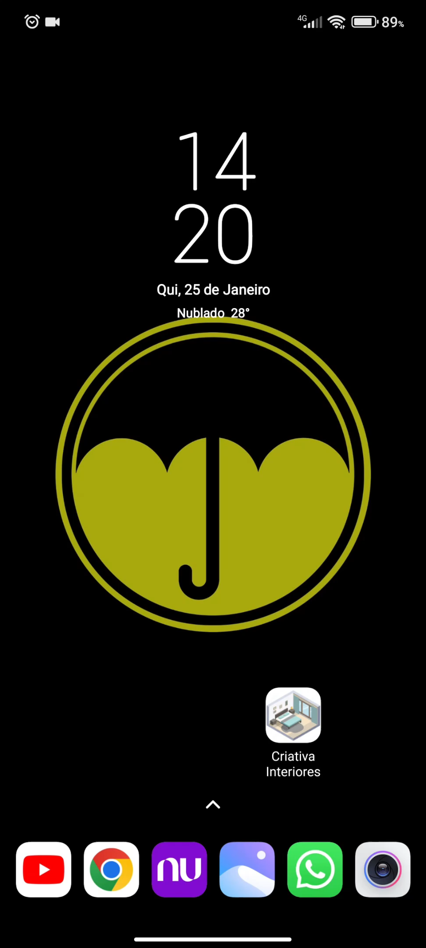

Criativa Designer

